Slide 1
Szkoła Podstawowa nr 9 im. Władysława Jagiełły w Kutnie
klasa I a

Slide 2
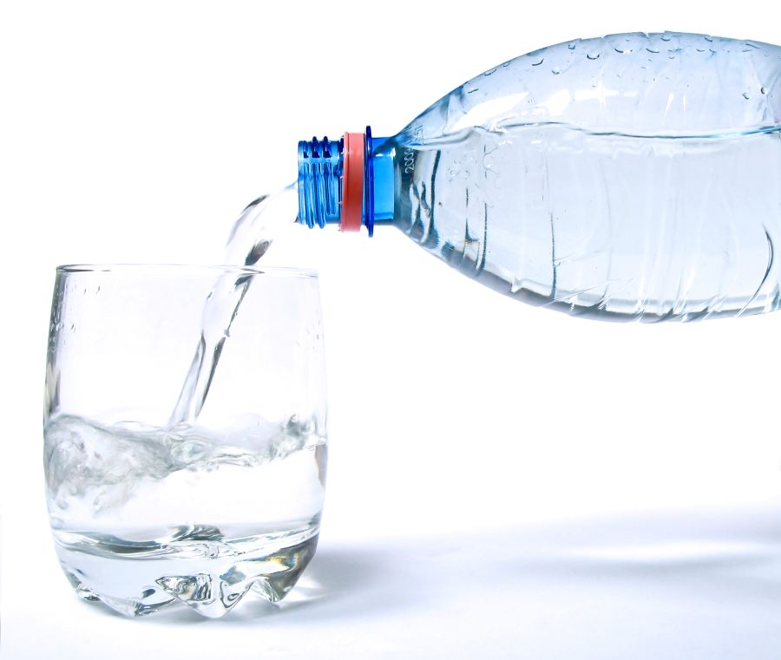
FORUM ZDROWIA DLA RODZICÓW
„Sztuka picia wody”

Slide 3
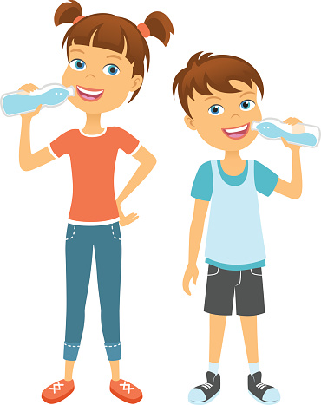
Woda stanowi środowisko dla wszystkich procesów życiowych, które przebiegają w organizmie:
wchodzi w skład wszystkich komórek i tkanek
umożliwia przemieszczanie składników odżywczych i produktów przemiany materii
reguluje temperaturę ciała
dzięki swojej nieściśliwości chroni przed uszkodzeniem mózg, rdzeń kręgowy, gałki oczne, płód, stawy
jest niezbędna do prawidłowego procesu trawienia
wpływa na funkcjonowanie układu oddechowego wpływa na funkcjonowanie układu oddechowego

Slide 4
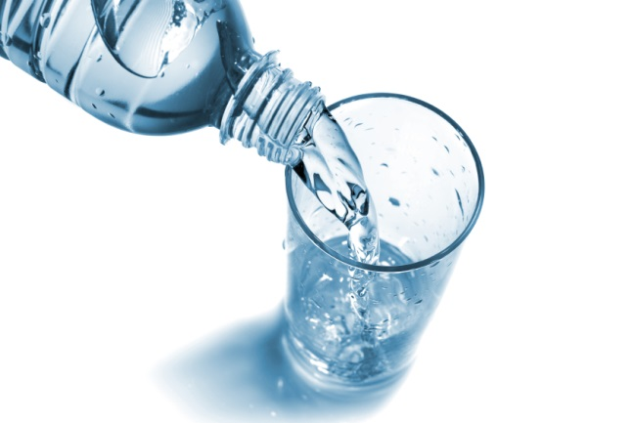
Kiedy pić?
„Wyprzedzić" moment pojawienia się pragnienia i popijać systematycznie w ciągu dnia wodę czy inne niesłodzone napoje.
Jak pić?
Najlepiej pić napoje powoli i małymi łykami. Dzięki temu organizm lepiej przyswoi wypite płyny.

Slide 5
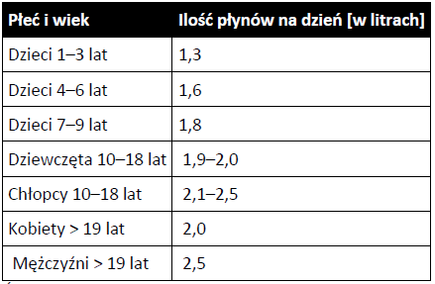
Kiedy pić?
Szacuje się, że minimalna ilość wody potrzebna naszemu organizmowi wynosi 0,8–1 l na dobę. Światowa Organizacja Zdrowia zaleca, by dzienne spożycie wody kształtowało się na poziomie 30 ml na każdy kilogram masy ciała.
W Instytucie Żywności i Żywienia opracowano dla ludności Polski normy określające wystarczające spożycie wody (zawartej zarówno w napojach, jak i pożywieniu):

Slide 6
Skutki niedoboru wody
Przy utracie ok. 3% wody pojawia się uczucie zmęczenia, bóle i zawroty głowy, ogólne osłabienie, przegrzanie ciała.
Większa utrata wody prowadzi do zaburzenia funkcji termoregulacyjnych organizmu i do udaru cieplnego.
Odwodnienie w granicy 20% zagraża życiu. Przy długotrwałym niedoborze płynów dochodzi do zaburzeń w pracy wątroby i nerek.
Dochodzi również do zaburzenia trawienia, gdyż zagęszczenie śliny utrudnia nawilżanie i przełykanie kęsów pokarmowych.
Do pozostałych następstw niedoboru wody należą m.in. zaparcia, spadek masy ciała, suchość skóry i śluzówek, zaburzenia rytmu serca, zmiany ciśnienia krwi, schorzenia stawów.

Slide 7
Dla dobra dziecka warto przestrzegać poniższych zasad:
1. Dbaj o to, aby dziecko wypijało w ciągu dnia odpowiednią ilość płynów.
2. W trakcie intensywnej ruchowej zabawy lub zajęć sportowych podawaj dziecku płyny, przypominaj mu o wypiciu szklanki wody lub innego niesłodzonego napoju.
3. Zadbaj o to, by do szkoły i na wycieczki szkolne dziecko obowiązkowo brało butelkę wody.
4. Ucz dziecko i sam też pamiętaj, że nie tylko ilość, ale również jakość wypijanych płynów jest ważna – lepiej pić wodę źródlaną lub mineralną niż kolorowy, słodzony napój.
5. Pamiętaj, że to czy pijesz wodę i jak to robisz wpływa na kształtowanie prawidłowych zachowań żywieniowych dziecka. Dziecko, które codziennie patrzy na rodzica popijającego wodę źródlaną czy mineralną, samo chętniej wybierze do picia wodę, a nie sztucznie barwione i dosładzane napoje.

Slide 8
Podsumowanie
1. Wypijajmy odpowiednią ilość płynów w ciągu dnia tzn. 1,5–2 litry dziennie.
2. Wodę i napoje popijajmy powoli, małymi łykami.
3. Wodę lub inne niesłodzone napoje pijmy systematycznie – nawet wówczas, gdy nie za bardzo chce nam się pić – dzięki temu nie dopuścimy do strat wody w organizmie.
4. Pamiętajmy o spożywaniu owoców i warzyw, które również są źródłem wody.
5. W czasie wykonywania aktywności fizycznej popijajmy wodę lub inne niesłodzone płyny.
6. Pamiętajmy o piciu płynów nawet wtedy, kiedy jesteśmy poza domem – warto włożyć butelkę wody do torebki, plecaka lub teczki, bądź postawić ją na biurku w pracy.
7. Pamiętajmy o stałym popijaniu płynów, szczególnie gdy: • dużo czasu spędzamy w zamkniętych pomieszczeniach (zwłaszcza w czasie sezonu grzewczego),
• pijemy dużo kawy, herbaty lub innych napojów zawierających kofeinę – co prawda na krótko, ale jednak zwiększa ona wydalanie wody z organizmu,
• spożywamy dużo produktów wysokobiałkowych, bogatych w błonnik lub słonych,
• przebywamy w wysokiej temperaturze (nawet jeśli nie czujesz, że jest ci gorąco).

Slide 9
Źródło: www.zdrowojem.fundacjabos.pl

